Slide 1

精品资源共享课
课程名称：传热学 Heat Transfer
内 容：第34讲
6-8 自然对流传热的实验关联
式与射流冲击传热简介
主 讲 人：唐桂华

Slide 2
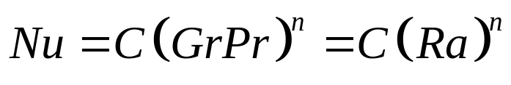
三、大空间自然对流传热实验关联式
1. 均匀壁温
①实用关联式形式
C及n见表6-10， t_{m}=(t_{w}+t∞)/2，特征长度为表面高度l (竖平板及竖圆柱)，外径d (横圆柱)
②说明
a. 上式虽然是对均匀壁温得出，但对非均匀壁温情形也近似适用，取其平均壁温计算
b. Gr中α_{V}，气体按理想气体处理，α_{V} =1/T，液体查物性手册
<number>/13

Slide 3
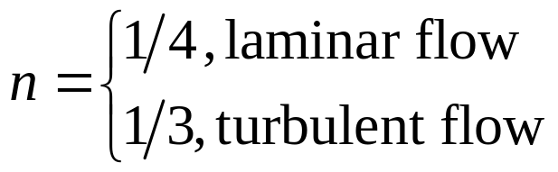
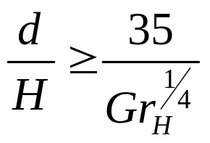
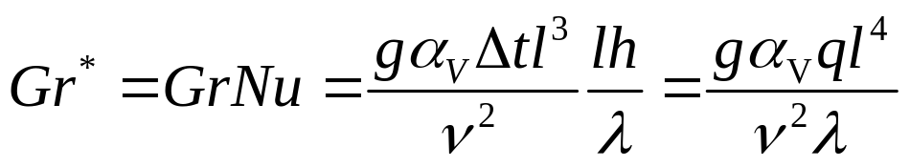


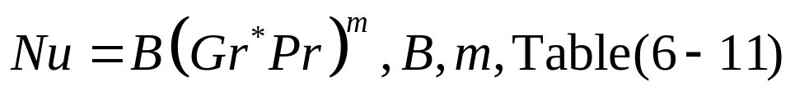
c. 一般:
d. 竖圆柱可以归为竖壁的条件：
e. 在湍流范围内，Nu中的l与Gr中的l 可以消掉，h与高度l无关，“自模化”
2. 均匀热流
<number>/13

Slide 4
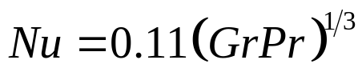
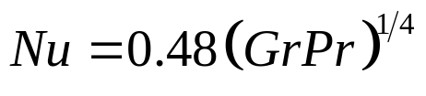





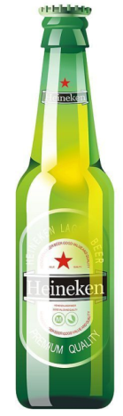

例题6-6（P274）
室温为10℃的大房间中有一个直径为15 cm的烟筒，其竖直部分高1.5m，水平部分长15 m。求烟筒的平均璧温为110℃时，每小时的对流散热量。
竖直部分自然对流散热＋水平部分自然对流散热＋辐射散热
由定性温度查空气物性ρ，c_{p}，ν，λ，Pr
思考：
<number>/13

Slide 5
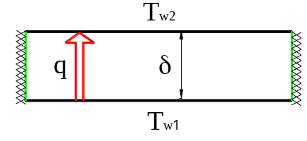
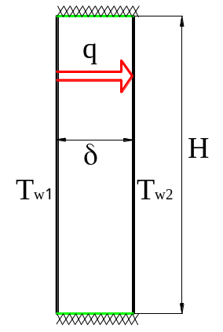
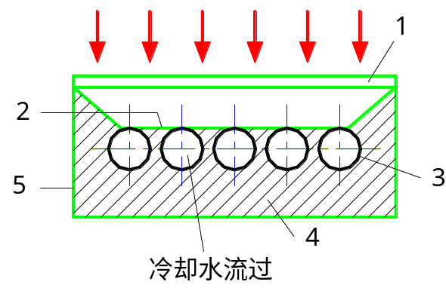
四、有限空间自然对流传热实验关联式
两种最简单而典型的有限空间自然对流
1. 竖夹层(双层窗)
2. 水平夹层(太阳能集热器的空气夹层)
<number>/13

Slide 6
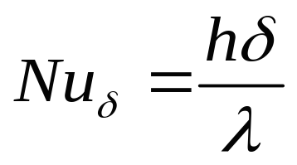
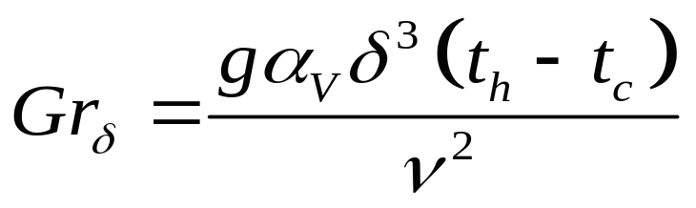
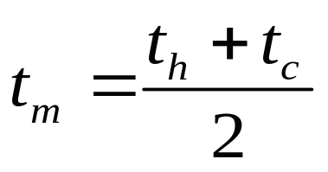
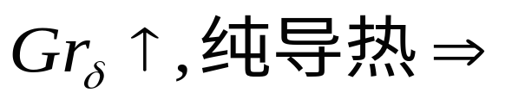


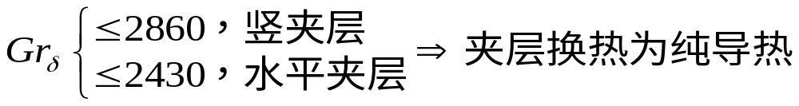
3. 特点：夹层厚度对流动开展有重要影响，冷热面温差是流动动力，δ为特征长度，(t_{h} - t_{c})为计算Gr的温差
另外：经常需考虑辐射传热
<number>/13

Slide 7


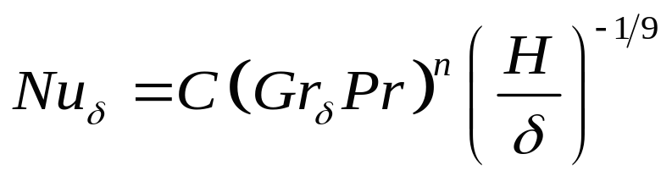
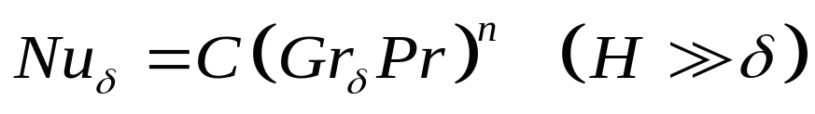
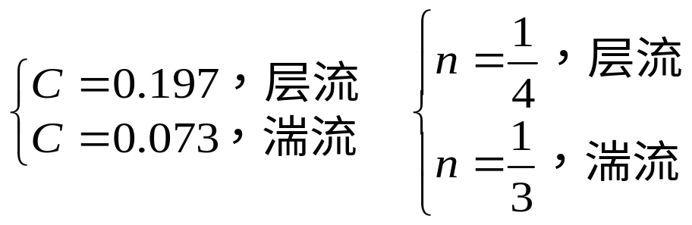
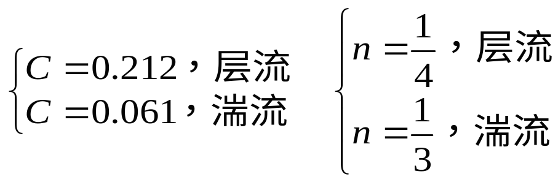
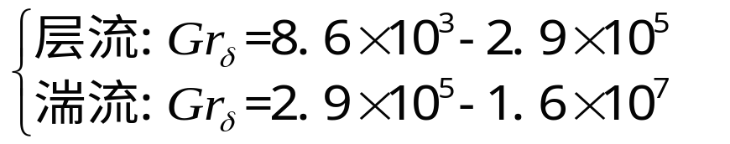
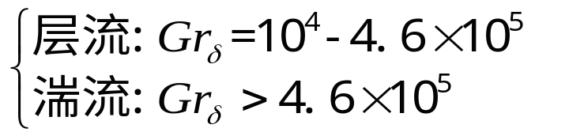
4. 实验关联式
<number>/13

Slide 8
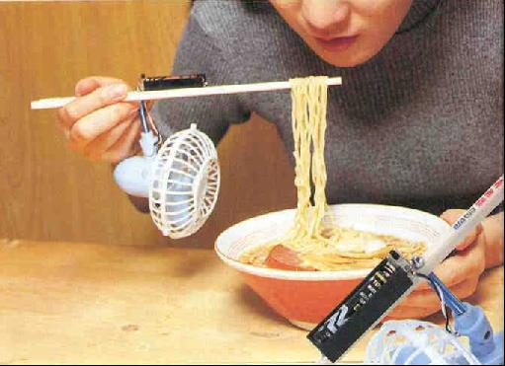
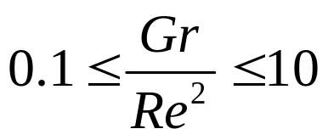
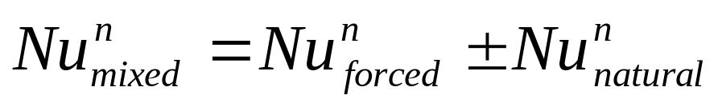
五、混合对流
强制对流
自然对流
n=3-4,流动方向相同，+；流动方向相反，-
<number>/13

Slide 9
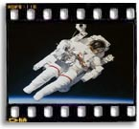
思考：鸡蛋在太空舱中冷却
<number>/13

Slide 10
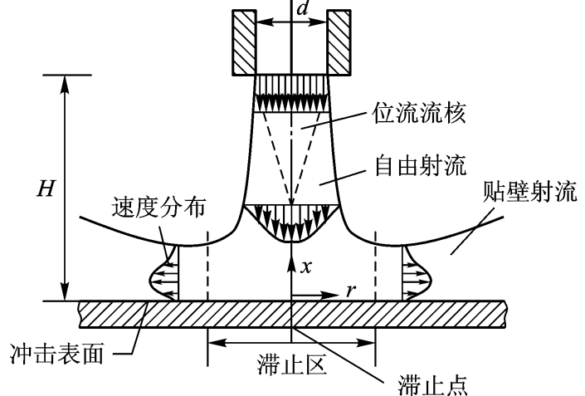
§6-6 射流冲击传热实验关联式
传热学是一个古老而又正在蓬勃发展的学科
<number>/13

Slide 11
本章总结
目的：实验获得Nu, h
相似原理指导实验
熟练运用各种实验关联式（内部强制湍流；内部强制层流；外绕单管；外绕管束；大空间自然对流；有限空间自然对流）
三大特征量
常用准则数的定义与物理意义（Re, Nu, Pr, Gr）
各关联式的适用范围、如何修正
<number>/13

Slide 12
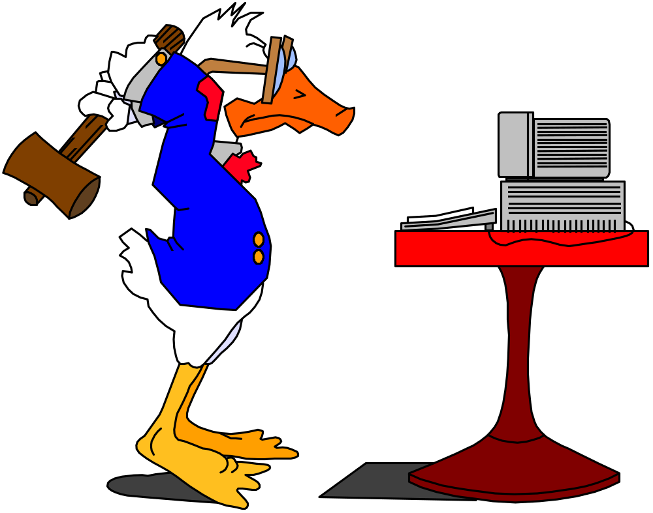
本章作业
6-1、6-6、6-13、6-17、6-26、6-36、6-43、6-53
<number>/13

Slide 13
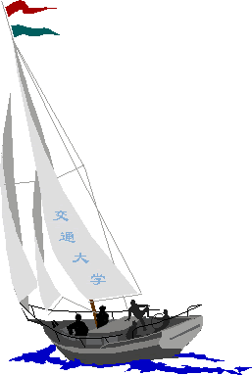
同舟共济
渡彼岸!
People in the same boat help each other to cross to the other bank, where….

